Slide 1
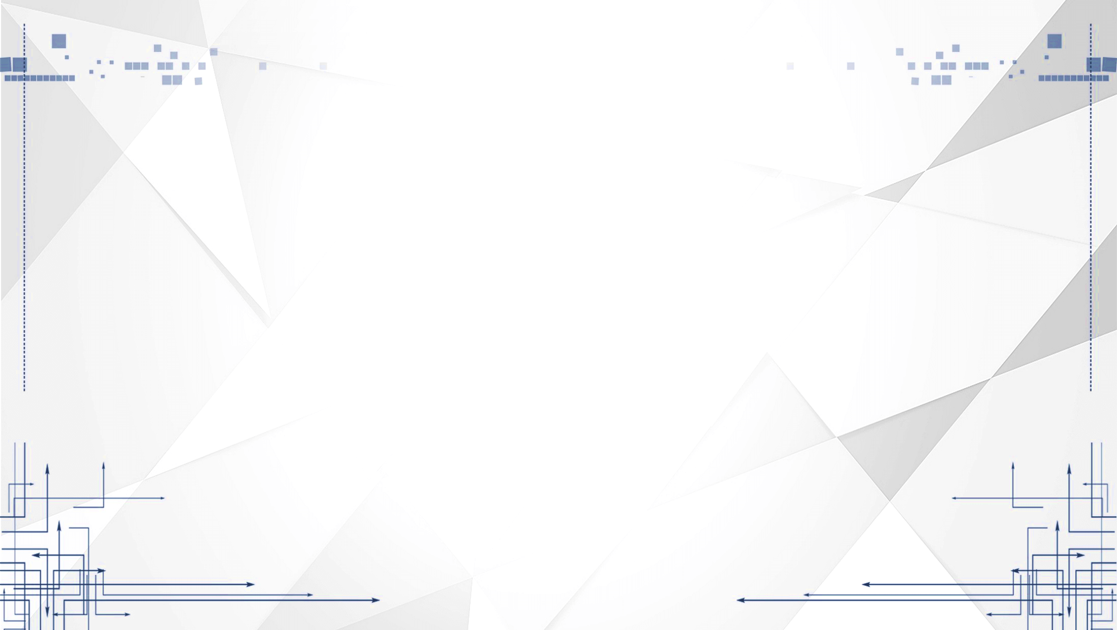
Video Prediction Policy: 基于预测性视觉表征的通用机器人策略
乘风小组 | 甲辰实习培养
汇报人：叶李双
mentor：王晓云

Slide 2
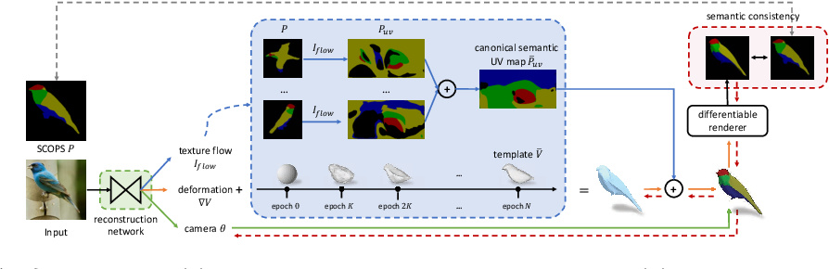
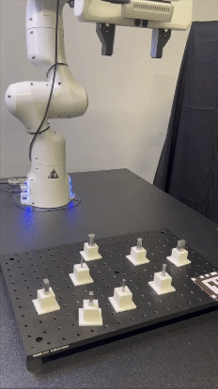
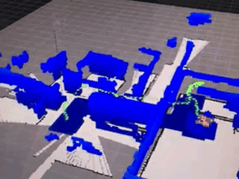
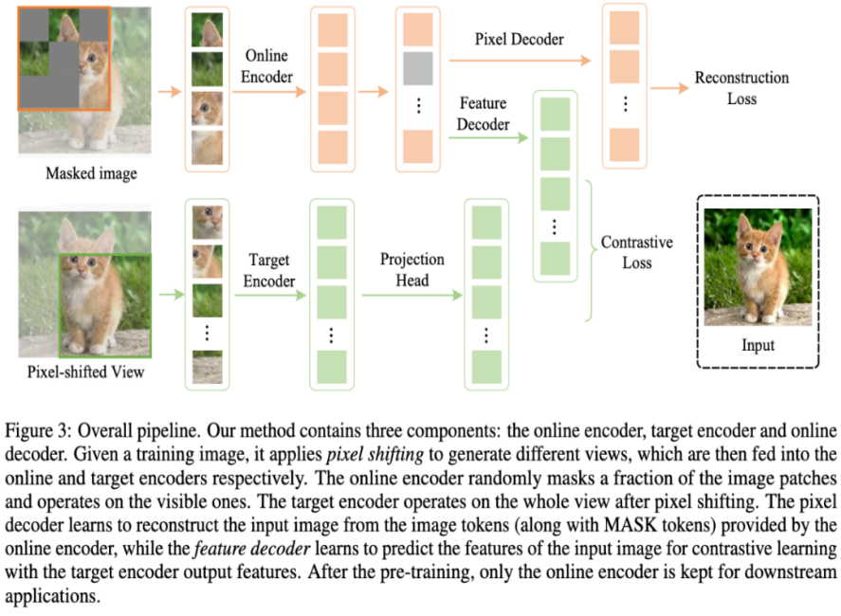
背景与问题
现有视觉表征的局限
现有视觉表征方法（如单图像重建、对比学习）的核心局限在于以静态信息为主导，缺乏对动态环境的预测能力。
对比学习（如 SimCLR、CLIP）依赖单图多视图或相邻帧对比，仅捕捉短期局部差异，难以建模长期因果关系（如动作如何改变环境状态）。二者均无法为机器人策略提供未来状态的显式指导，导致在长时操作、复杂交互等
单图像重建（如 MAE、VAE）仅关注单帧像素级重构，割裂时序依赖，无法建模物体运动、机械臂轨迹等动态过程；
任务中泛化能力不足。其本质是将动态建模简化为静态特征提取，无法满足具身任务对 “未来状态预测” 的核心需求。
机器人策略的挑战
机器人策略面临两大挑战：动态环境感知不足，传统静态视觉表征（单图像重建 / 对比学习）割裂时序依赖，难建模物体运动与因果关系；长时序动作规划低效，逐帧决策导致误差累积，跨场景泛化能力弱，需兼顾动态预测与多步规划的统一表征框架。
Notes:
单图像重建流程：输入鸟的照片，旁边是带语义标记的图。 输入通过变形与重建网络处理，利用纹理流和变形操作，将输入图像迭代优化，N次生成优化的模型。结合模型纹理产生3D模型，再利用 “differentiable renderer”（可微渲染器）与原本的相机参数（camera）将 3D 模型渲染为 2D 图像。 “semantic consistency”（语义一致性）模块对比渲染结果与输入图像，确保重建的语义准确性。
2.对比学习模型：：
Masked image（掩码图像）​​通过随机遮蔽图像区域（masking）生成不完整输入，迫使模型学习上下文推理能力。 ​​Pixel-Shifted View（像素偏移视图）​​对原始图像进行几何变换（如平移/旋转），生成语义一致但特征分布变化的增强样本。​​
Online Encoder（在线编码器）​​橙色，采用动态更新的卷积神经网络（CNN）或Vision Transformer（ViT），从掩码图像提取潜在特征。参数通过梯度反传实时更新 ​​Target Encoder（目标编码器）​​绿色，结构通常与Online Encoder对称，但参数更新采用动量更新机制（EMA）。
解码：
​​Pixel Decoder（像素解码器）​​ 将Online Encoder的潜在特征重构为像素空间，计算​​Reconstruction Loss（重建损失）​​。
​​Feature Decoder（特征解码器）​​ 对齐Online Encoder与Target Encoder的深层语义特征，优化特征空间一致性。​​
​​

Slide 3
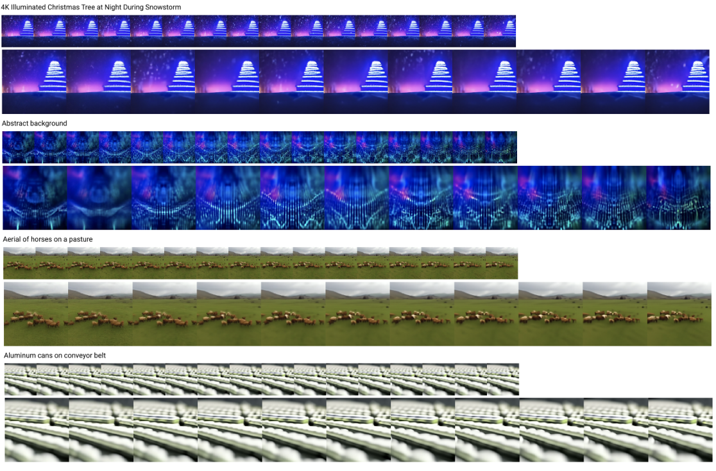
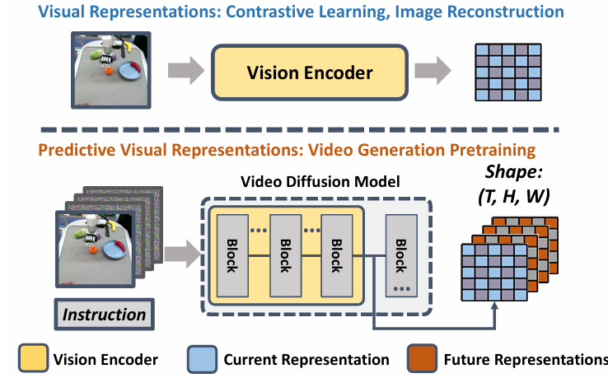
背景与问题
文本引导视频预测模型（TVP）
强大的预测能力
具身智能体
有价值的物理动力学知识
视频扩散模型（VDMs）的优势：视频扩散模型不是对单张图像或图像对进行预训练操作，而是直接对整个视频序列进行建模。 同时， VDMs还具有多模态融合能力，可整合跨模态数据（文本、音频、图像等）生成视频。
下图是VDMs效果示意图。
更有效的视觉表征
如下图 中提到的维度为 (T,H,W) 的张量，包含 1 个当前帧和 T−1 个未来预测帧），从而显式编码物理动态知识（如物体运动规律、因果关系）。这种预测能力使模型能够理解环境随时间的变化，本质上实现了对动态环境的感知。
Notes:
受 TVP 模型强大预测能力的启发，我们假设它们内在地包含有价值的物理动力学知识，并能为具身智能体生成更有效的视觉表征。
相比之下，以往的视觉编码器不会明确捕捉未来表征。基于这一区别，我们将视频扩散模型中的这些潜在变量称为 "预测性视觉表征"

Slide 4
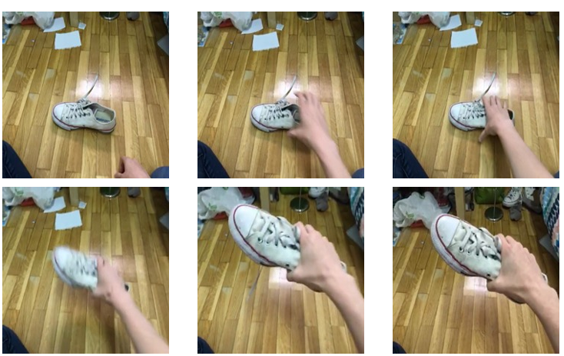
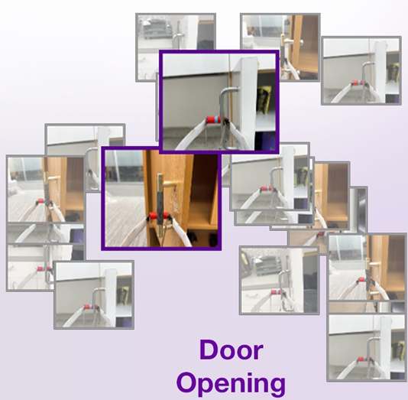

核心方法
互联网上的人类和机器人操作数据
通用视频扩散模型
微调
文本引导的视频预测（TVP）模型
视频预测策略（VPP）
可控的视频生成模型
学习
预测表征
逆动力学模型
证实能够有效地捕捉了关于未来演变的关键信息。
使用内部表征，避免了多次去噪步骤，VPP 能够以闭环方式高频运行
可视化
最终效果：
在 Calvin ABC→D 基准测试中，与之前的最先进方法相比，VPP 实现了 41.5% 的提升。在现实世界的实验中，在高维灵巧手操作任务上，VPP 的成功率比最强的基线方法提高了 31.6%。
Notes:
核心观点是：下游策略可以通过跟踪预测性表征中的机器人运动来学习逆动力学模型。只要视频模型能够准确预测各种任务的未来场景，策略就可以生成适当的动作。通过这种方式， 提出视频预测策略（VPP），该策略采用两阶段学习过程：
首先，使用互联网人类和机器人操作数据将通用视频扩散模型微调为文本引导的视频预测（TVP）模型。这一步旨在开发一个可控的视频生成模型。
在第二阶段，基于 TVP 模型的预测性表征学习逆动力学模型。由于我们直接使用内部表征，避免了以往工作中所需的多步去噪步骤，VPP 能够以高频闭环方式运行。
可视化了视频扩散模型（VDM）内部的表征，并确认它们有效捕捉了未来演化的关键信息。

Slide 5
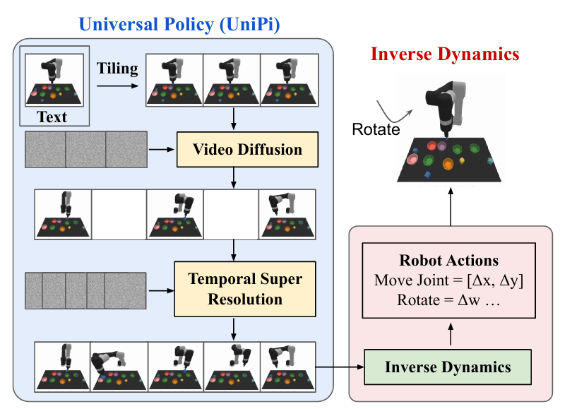
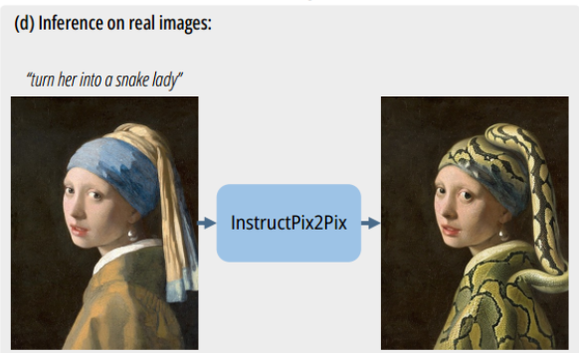
相关工作
具身控制任务的未来预测
扩散模型中的视觉表征
1.将控制策略建立在 Instruct-Pix2Pix生成的预测未来关键帧的基础上
扩散模型VDMS
机器人视觉表征学习
自监督学习（SSL）技术
视觉编码器
视觉表征
内部的表征
对比学习
重建学习
基于蒸馏的学习
捕获
对于判别任务具有线性可分性
对具身任务具有通用性
有效的表征
高级语义和低级空间信息
2. UniPi学习两个生成帧之间的逆动力学
具身 AI 任务
利用视频预测模型中的预测性表征，显式封装当前和预测的未来帧
需要对最终未来图像进行去噪，这一过程耗时且导致控制频率较低
VPP 利用从视频基础模型微调的表征，并预测未来帧序列，从而更有效地为策略学习提供信息
本研究结果表明，VDMs 中的表征具有独特的预测属性，使其对序列具身控制任务特别有用
未显式预测未来状态
Notes:
自监督学习技术，如对比学习、基于蒸馏的学习和重建学习。这些 SSL 技术使视觉编码器能够为具身 AI 任务生成有效的表征，既能捕捉高层语义信息，也能捕捉低层空间信息。然而，所学的视觉编码器主要从当前观测中提取相关信息，而不显式预测未来状态。相比之下，本文的视频预测策略利用视频预测模型中的预测性表征，显式封装当前帧和预测的未来帧。
现有研究也探索了利用未来预测来增强策略学习。例如将控制策略建立在 InstructPix2Pix生成的预测未来关键帧之上，而 UniPi则学习两个生成帧之间的逆动力学。这些方法依赖单一的未来预测步骤来确定动作，可能无法准确捕捉物理动力学的复杂性。
研究表明，图像扩散模型也可作为有效的视觉编码器，生成可线性分离的有意义视觉表征，适用于判别任务和语义分割。还有研究指出，图像扩散模型内部的表征对具身任务具有通用性。本研究结果表明，视频扩散模型（VDMs）内部的表征具有独特的预测属性，使其特别适用于序列具身控制任务。

Slide 6
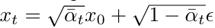
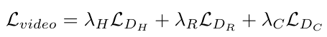
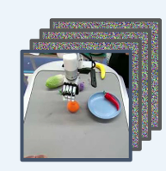
阶段一：视频预测模型
输出视频分辨率调整为 16×256×256提升训练和推理效率
前向过程：
反向去噪目标：
15 亿参数的开源稳定视频扩散（SVD）模型
加权损失函数:
数据集组成：
DH​：互联网人类操作视频。
DR​：互联网机器人操作数据。
DC​：自采小规模机器人数据，用于校准模型在特定硬件上的物理偏差。
cross-attention layers
引导生成符合指令的未来帧（如机械臂移动）
在完成 TVP 模型微调后，固定其参数仅将其作为视觉特征提取器用于下游逆动力学模型训练。
Place orange the blue plate
CLIP
TVP 模型
语言特征 l_{emb}
l_{emb} ​ 不仅提供任务目标，还隐含物理规则（如"推"与"拉"的动力学差异），帮助模型生成符合真实物理规律的操作序列，这对机器人控制至关重要。
Notes:
过交叉注意力层将 CLIP（图文多模态模型）的语言特征 lemb​ 融入模型
将输出视频分辨率调整为 16×256×256，以提升训练和推理效率

Slide 7
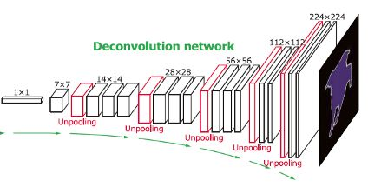
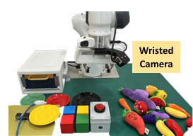

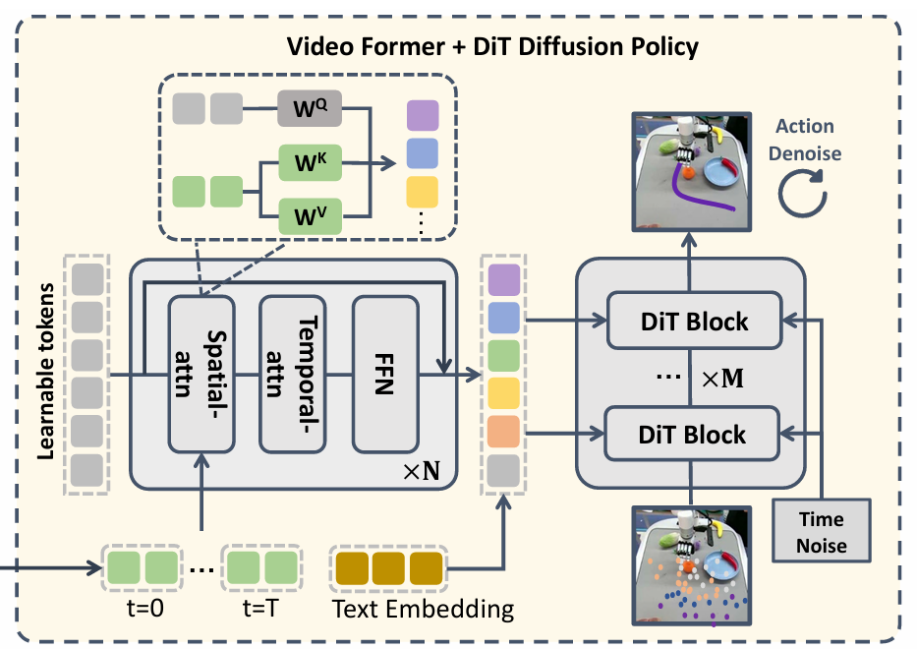

阶段二：动作学习
为了处理视频扩散模型中高维的预测性表征，本文设计了 Video Former。它先初始化可学习 tokens，对各帧执行时空注意力和前馈网络处理，得到聚合的可学习 tokens Q′′ 。然后，采用扩散策略作为动作头，通过交叉注意力层将 Q′′ 融入扩散 Transformer 模块，从含噪动作中重建原始动作序列，这就像是学习一个去噪器来完成这个过程。
反向去噪过程
……
正向扩散过程
特征提取： 从 TVP 模型的第 m 个上采样层提取特征​。
尺度统一： 通过线性插值将各层特征图调整为相同尺寸 。
特征拼接： 沿通道维度堆叠各层特征。
多视角处理： 若机器人配备多摄像头（如第三视角和腕部摄像头），对每个视角独立预测。
粗略未来状态信息
将 TVP 模型仅作为视觉编码器（Vision Encoder）而非 “去噪器”，仅执行单次前向传播（single forward step）
Notes:
训练 TVP 模型后，对整个视频序列进行去噪操作耗时极高，可能导致开环控制问题（去噪慢导致基于过去的参数做决策会累积决策错误）。此外，原始像素格式的视频通常包含过多无关信息，这些信息可能干扰有效的决策制定。核心观点：尽管第一次前向传播步骤无法生成清晰的视频，但其仍能提供未来状态的粗略轨迹和有价值的指导。
研究表明，扩散模型中的上采样层可生成更有效的表征，为有效聚合上采样层的特征并避免手动选择层，直接提取所有层，然后尺度统一。
在视频扩散模型中，预测表征呈高维图像特征序列形式，为高效聚合空间、时间及多视角维度的表征，我们设计视频 Transformer（Video Former），初始化固定长度的可学习令牌，对各对应帧执行时空注意力后接前馈层，将特征整合为固定数量令牌。在 Video Former 将预测特征聚合成可学习令牌后，采用扩散策略作为动作头，通过交叉注意力层将聚合表征融入扩散 Transformer 块，基于令牌生成动作序列。

Slide 8
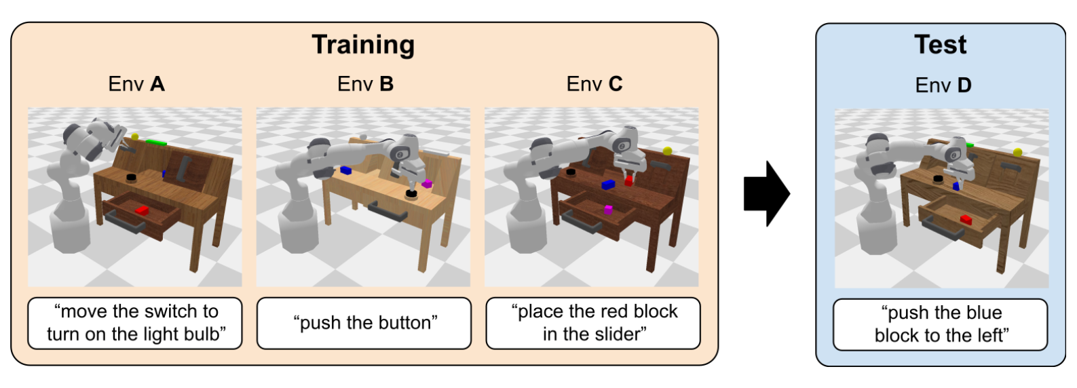
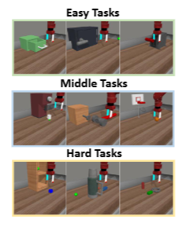
实验设置
CALVIN 基准测试
CALVIN是一个广泛使用的基准测试，用于评估机器人策略在长视距操作任务中的指令跟随能力。我们关注具有挑战性的 ABC→D 场景，即智能体在 ABC 环境中训练，并在未见过的 D 环境中进行评估。
MetaWorld 基准测试 MetaWorld以执行各种操作任务的 Sawyer 机器人为特色，广泛用于评估机器人策略的精确性和灵活性。如左图所示，它包含 50 个任务，涉及不同难度级别的丰富操作对象。
考虑到数据集的规模和质量各异，采用不同的采样率
使用 CALVIN 或 MetaWorld 数据集训练通用策略，在 4 块 NVIDIA A100 GPU 上大约需要 6-12 小时
在 8 块 NVIDIA A100 GPU 上对视频模型微调 2-3 天
视频扩散模型（VDMs）
VPP 能否通过预测性视觉表征在操作任务中实现更高的成功率？
视频预训练和互联网操作数据集如何提升 VPP 的性能
视频扩散模型的哪一层提供了最有效的预测性视觉表征？
预测性表征与以往的视觉表征相比表现如何？
Notes:
在第一阶段，我们将视频基础模型微调为专注于操作任务的 TVP 模型。此阶段使用的视频包括 人类操作轨迹 和 机器人操作轨迹以及下游任务视频。鉴于这些数据集的规模和质量差异，本文应用不同采样比例。在 8 块 NVIDIA A100 GPU 上完成视频模型微调需要 2-3 天。第二阶段中，我们使用 Calvin 或 Metaworld 数据集训练通用策略，这在 4 块 NVIDIA A100 GPU 上约需 6-12 小时。

Slide 9
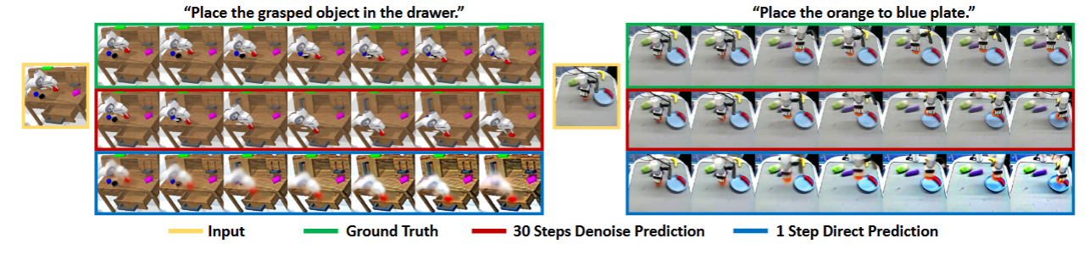
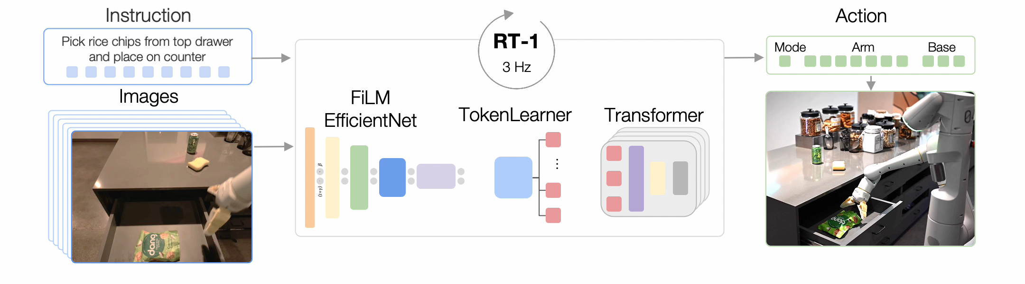
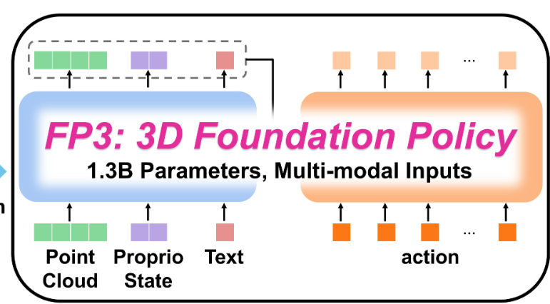
实验设置
预测表征的可视化
由于我们将视频预测模型用作视觉编码器，并通过单次前向传播获取预测表征，我们对这些表征的质量感到好奇。在右图 ，我们可视化了真实未来、单步预测和 30 步去噪预测。我们可以观察到，单步表示已经传达了有价值的信息，如物体和机器人手臂的运动，有效支持了下游的动作学习。
对比方法
RT-1
扩散策略
Robo-Flamingo
Uni-Pi
MDT
Susie
GR-1
Robo-Uniview
Vidman
Notes:
RT-1：一种直接动作学习机器人策略，使用带有 FiLM 条件化的 Efficient-Net 整合语义信息，随后通过令牌学习器进行动作学习。 扩散策略：一种采用新型动作扩散器的直接动作学习策略。 机器人火烈鸟（Robo-Flamingo，Li 等人，2023）：一种直接动作学习策略，利用预训练大型语言模型（LLM），以Flamingo风格将视觉信息融入每一层。 Uni-Pi：首先学习视频预测模型生成未来序列，然后学习两帧之间的逆运动学模型以确定动作。 MDT：学习扩散 Transformer 策略，并通过辅助掩码自动编码器（MAE）损失重建一个掩码未来帧。 Susie：使用微调的 InstructPix2Pix（Brooks 等人，2023）模型生成目标图像，并学习基于目标图像的下游扩散策略。 GR-1：使用自回归 Transformer 联合学习视频和动作序列。在策略执行过程中，GR-1 输出一帧未来画面后再输出一个动作。 Robo-Uniview：学习具有 3D 占据损失的 3D 感知视觉编码器，以辅助策略学习。

Slide 10
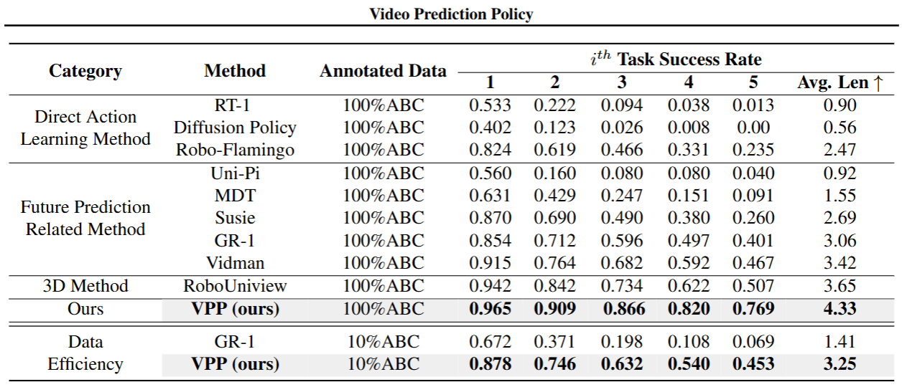
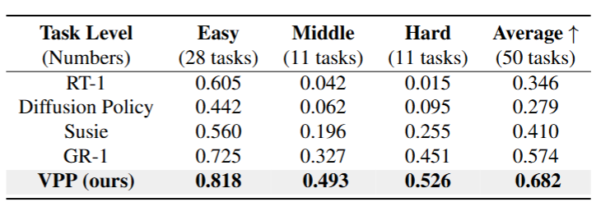
实验结果
在 MetaWorld 基准测试中，于易（28 项）、中（11 项）、难（11 项）任务及 50 项任务的平均成功率对比。可见，VPP在各难度层级及平均任务上的成功率均超越 RT - 1、Diffusion Policy、Susie、GR - 1 等方法，平均成功率达 0.682，较最强基线 GR - 1（0.574）提升显著，凸显其在复杂操作任务中的优异性能与优势。
在 CALVIN 基准测试中的表现，涵盖直接动作学习、未来预测相关、3D 方法等类别。标注数据为 100% ABC 时，VPP（ours）的第 1 - 5 任务成功率及平均长度（4.33）显著优于 RT - 1、Diffusion Policy 等方法；在数据效率部分，标注数据为 10% ABC 时，VPP 平均长度达 3.25，远胜同条件下的 GR - 1（1.41），凸显其在不同数据量下的优势与高效性，验证了 VPP 在长视距操作任务中的卓越性能。

Slide 11
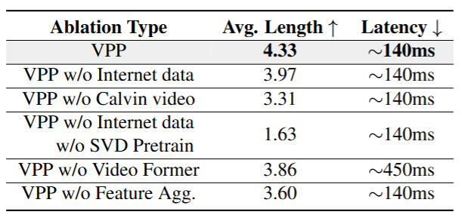
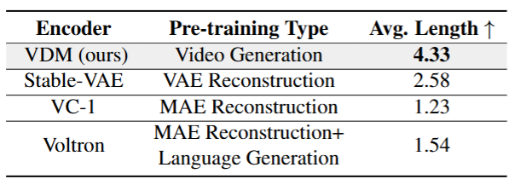
消融研究
Stable-VAE：使用 VAE 图像重建损失进行预训练。输入的 256×256 图像通过 VAE 编码为 32×32 特征，然后通过重采样器，重采样为 256 个token，再传递给扩散策略，与 VPP 一致。
2.VC-1：使用掩码自动编码器损失进行预训练。作者指出，在下游任务数据集上使用 MAE 损失对 vc-1 编码器进行微调可以显著提高性能。为了公平比较，本文首先在 VPP 使用的相同视频数据集上对模型进行微调。vc-1 特征通过重采样器重采样为 256 个token ，并传递给策略头。
3.Voltron：同时使用 MAE 未来重建和语言生成任务进行预训练。在本文的视频数据集上对模型进行了微调，并将特征重采样为 256 个token 。
视频预训练和互联网操作数据集的有效性
该表为 VPP 模型的消融实验结果，呈现了移除不同组件或数据时的平均任务完成长度与延迟情况。实验显示，移除互联网数据、Calvin 视频预训练或 SVD 预训练等均会导致平均任务完成长度下降，移除 Video Former 不仅使平均长度降低，还显著增加延迟，突出了各组件及数据对 VPP 模型性能的重要性。

Slide 12
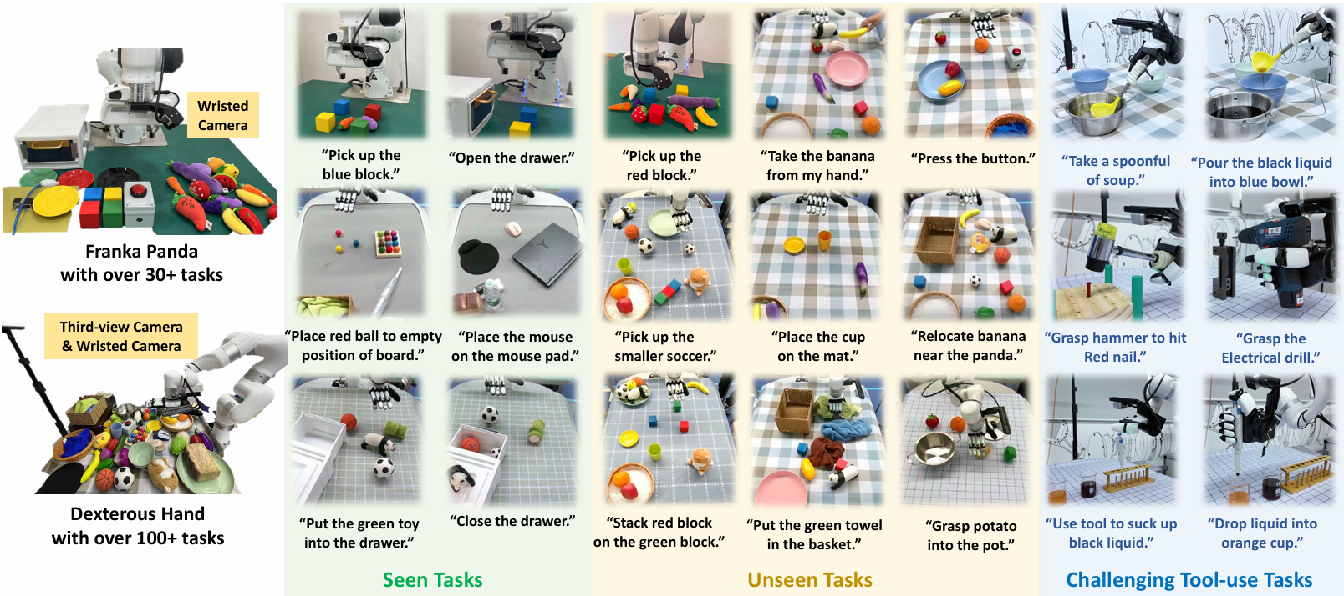
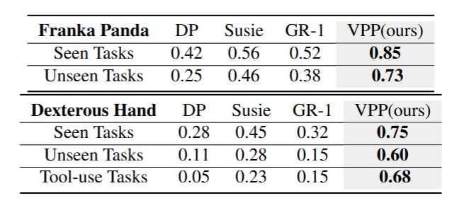
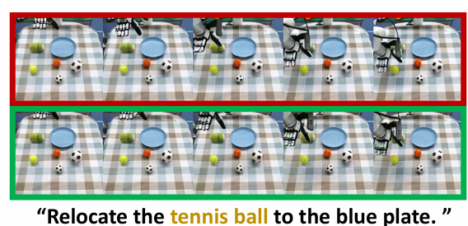
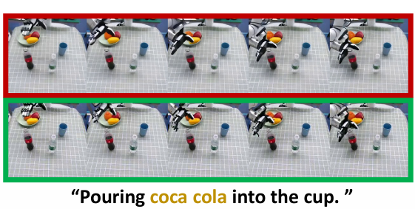
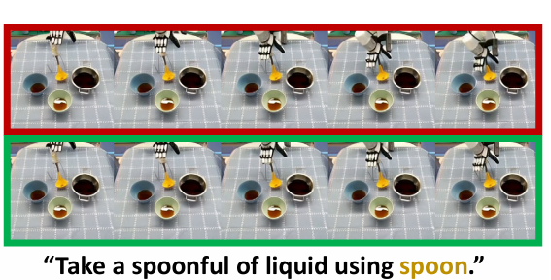
真实世界应用
Franka Panda 机械臂
对30+ 任务收集 2000+ 条轨迹，分为 6 类：拾取、放置、按压、路径规划、打开和关闭。如果操作对象或背景场景是新的，则未见任务。其余为已知任务。
12自由度的灵巧手
对100 +任务收集了 4,000 +轨迹，分为 13 类，包括拾取、放置、杯子直立、重新定位、堆叠、传递、按压、拔插、打开、关闭、倾倒、吸取和敲击。任务分类同上。此外，我们还包括四个具有挑战性的工具使用任务，包括使用勺子、锤子、电钻和用于化学任务的移液管。
定量结果 本文选择最强的基线模型 GR-1、Susie 和广泛使用的扩散策略作为基线。
为了评估，我们对 Panda 机械臂操作任务进行了 200 +次部署，对灵巧手操作任务进行了 500 +次部署。如上表，VPP 在已见任务、未见任务和工具使用任务中均超过所有基线。
泛化分析
拾取网球、倒可口可乐，使用勺子。这些对象（网球、可口可乐或勺子）均未出现在我们收集的数据集中。如图所示，即使在未见任务上，视频预测模型也能预测合理的未来状态。此外，实际执行轨迹与预测的未来状态密切一致。
结论：低层策略学习了健壮的逆动力学模型，只需在预测的未来中隐式跟踪机器人的运动，而无需关注新对象或背景。

Slide 13
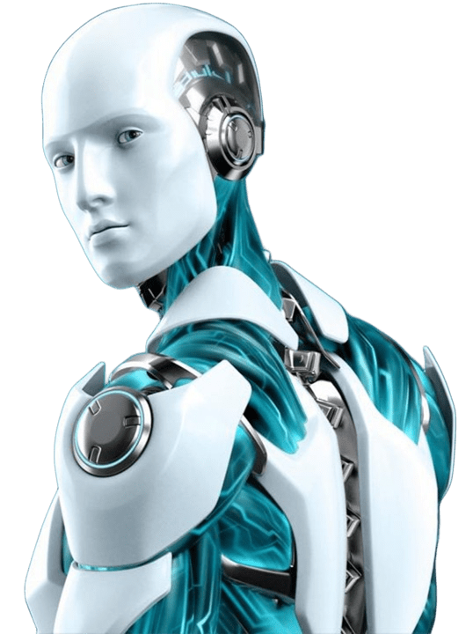



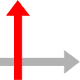
讨论与结论
VPP 通过预测性视觉表示，在机器人操作任务中展现出对长视距任务的卓越处理能力，在模拟与真实环境实验中均超越传统方法，验证了结合视频预训练与互联网操作数据的有效性，为机器人策略学习提供了新思路。
论文提出的 VPP 利用视频扩散模型的预测性表征，经两阶段训练，在 Calvin、MetaWorld 等基准测试及真实硬件平台上显著优于 RT - 1、GR - 1 等基线方法，证实了预测性视觉表示、视频预训练及特征聚合等设计的优势。
VPP 在极端复杂（如严重遮挡、动态干扰极强场景）下，泛化能力如何保障？
尽管采用 RTX 4090 提升效率，但在资源受限的实际场景中，VPP 的计算成本是否会成为瓶颈？
开发更轻量化的模型架构，降低计算开销，提升在资源受限场景的适用性。
探索多模态融合（如触觉、音频），增强机器人对复杂环境的感知与处理能力。
针对极端复杂环境设计鲁棒性策略，进一步提升泛化性能。

Slide 14
感谢聆听 批评指正
CONTRACTED WIND POWERPOINT TEMPLATE DESIGNS CONTRACTED WIND POWERPOINT
TEMPLATE DESIGNS CONTRACTED WIND POWERPOINT TEMPLATE DESIGNS CONTRACTED WIND POWERPOINT TEMPLATE DESIGNS

